Slide 1
Back-End em Nuvem, Docker, Kubernetes
Inserir IMAGENS, MILHÕES DELAS

Slide 2
Integrantes
Ezequiel de Carvalho Santos
Inácio Moraes da Silva
Marco Túlio Rezende Zuquim Alves
Patrícia Lourenço Pereira
Pedro Henrique dos Santos Araújo

Slide 3
Sumário
Virtualização de servidores
Back-End em Nuvem
Contêineres em Nuvem
Docker
Kubernetes
Exemplo
Conclusão
Referências

Slide 4
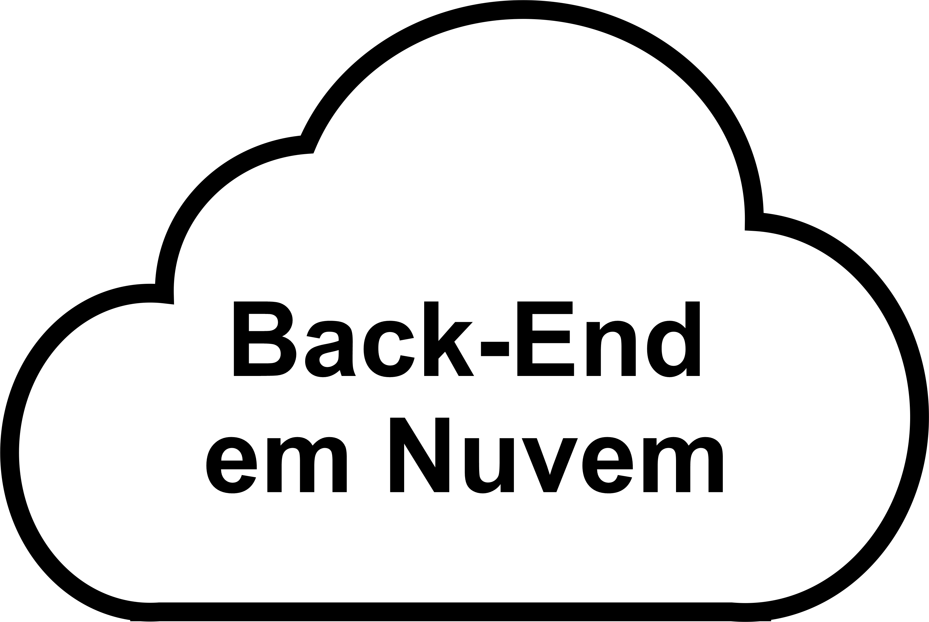
Virtualizando o Servidor

Slide 5
Virtualização de servidor
Servidores são máquinas poderosas projetadas para executar tarefas específicas e complexas. É comum que a TI atribua uma tarefa ou aplicativo por servidor, mas isso geralmente resulta em capacidade subutilizada.
Você também pode acabar com muitos servidores, espaço insuficiente em seu datacenter e contas de eletricidade altas.
Notes:
Fonte: https://www.citrix.com.br/glossary/what-is-virtualization.html

Slide 6
Virtualização de servidor
A virtualização de servidor permite que você aproveite todo o poder do seu servidor, o particionando em vários servidores virtuais, cada um executando seu próprio sistema operacional. Com isso, você pode fazer mais com menos e reduzir significativamente os custos operacionais e de hardware.
Notes:
Fonte: https://www.citrix.com.br/glossary/what-is-virtualization.html

Slide 7
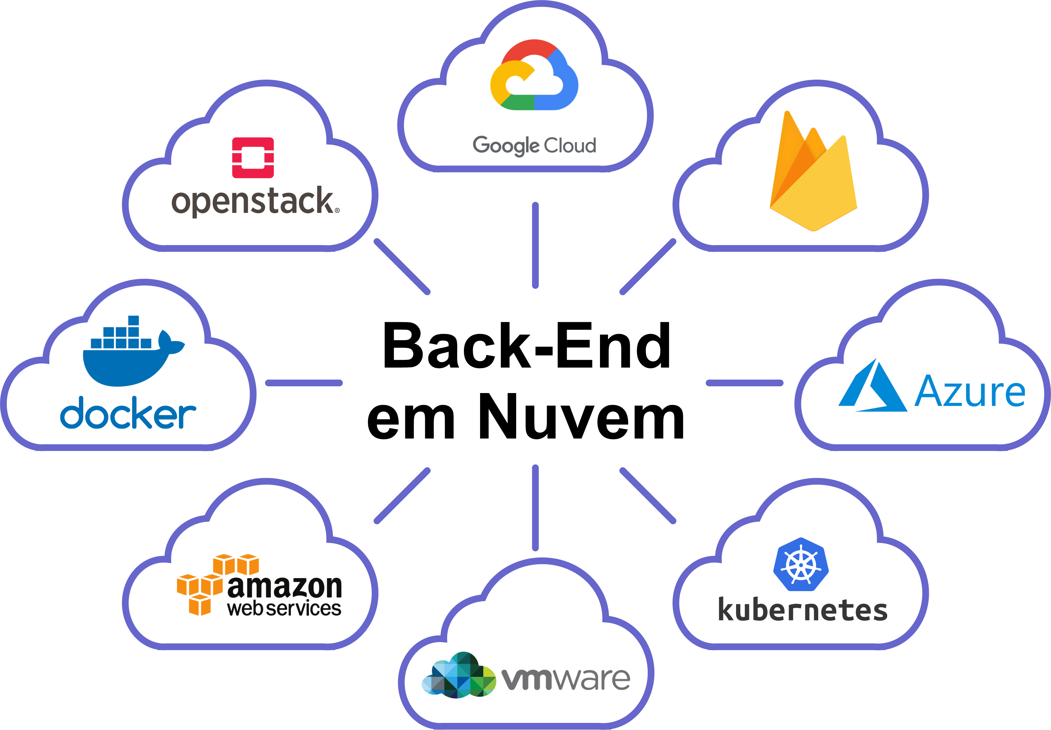
Tecnologias para Back-End em Nuvem
Figura 1 – Tecnologias Back-End
Fonte: Elaborada pelos Autores

Slide 8
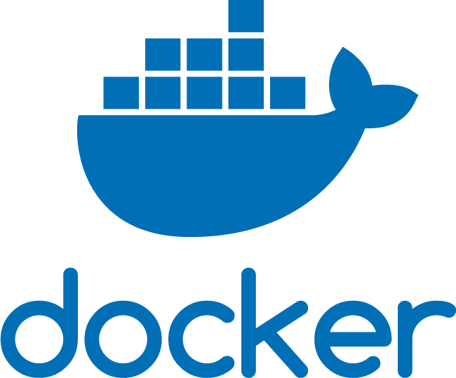
Conhecendo Contêineres

Slide 9
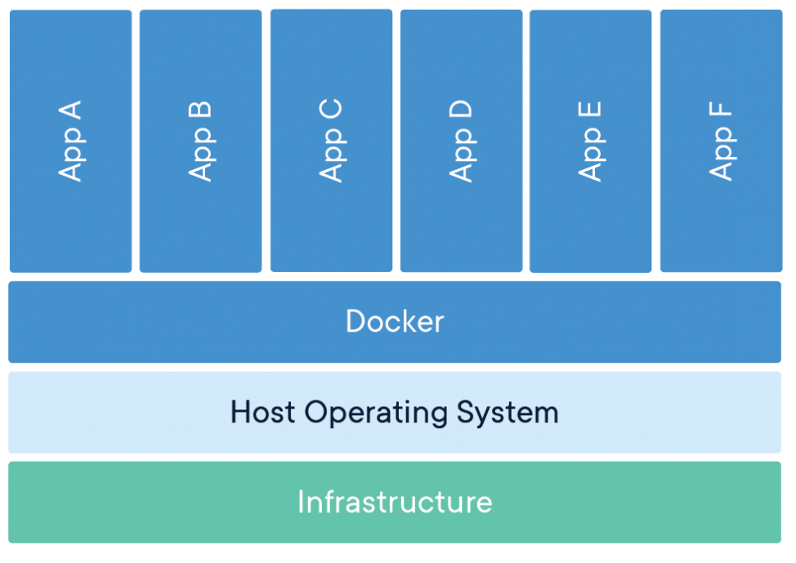
O que é um Contêiner
Figura 2 – Arquitetura Contêiner
Fonte: Docker
Notes:
Um contêiner é uma unidade padrão de software que empacota o código e todas as suas dependências para que o aplicativo seja executado de maneira rápida
e confiável de um ambiente de computação para outro. Uma imagem de contêiner do Docker é um pacote de software leve, autônomo e executável que inclui tudo
o que é necessário para executar um aplicativo: código, tempo de execução, ferramentas do sistema, bibliotecas do sistema e configurações.
Fonte: https://www.docker.com/resources/what-container
Tradução pelo google

Slide 10
Docker
Lançamento 2013
Empresa responsável Docker
Trouxe grande contribuição computacional para a tecnologia de contêineres
Construída com base no kernel do Linux (GNU-Linux)
Criado para sanar problemas referente às dependências dos aplicativos com relação à infraestrutura
Notes:
Lançamento 2013 como um mecanismo Docker de código aberto.
Ele alavancou conceitos de computação existentes em torno de contêineres e, especificamente, no mundo Linux, primitivos conhecidos como cgroups e namespaces. A tecnologia do Docker é única porque se concentra nos requisitos de desenvolvedores e operadores de sistemas para separar dependências de aplicativos da infraestrutura.

Slide 11
Docker
O sucesso no mundo do Linux gerou uma parceria com a Microsoft que trouxe contêineres do Docker e sua funcionalidade para o Windows Server (às vezes chamados de contêineres Windows Docker).
Tecnologia disponível no Docker e em seu projeto de código aberto, o Moby foi aproveitado por todos os principais fornecedores de data center e provedores de nuvem. Muitos desses provedores estão aproveitando o Docker para suas ofertas IaaS nativas de contêiner. Além disso, as principais estruturas sem servidor de código aberto utilizam a tecnologia de contêineres Docker.
Notes:
Fonte: https://canaltech.com.br/computacao-na-nuvem/a-ascensao-e-consolidacao-dos-containers/

Slide 12
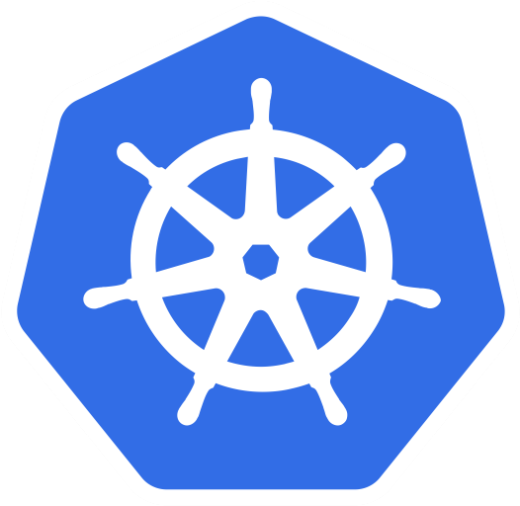
Kubernetes
Conhecendo um gerenciador de Contêiner

Slide 13
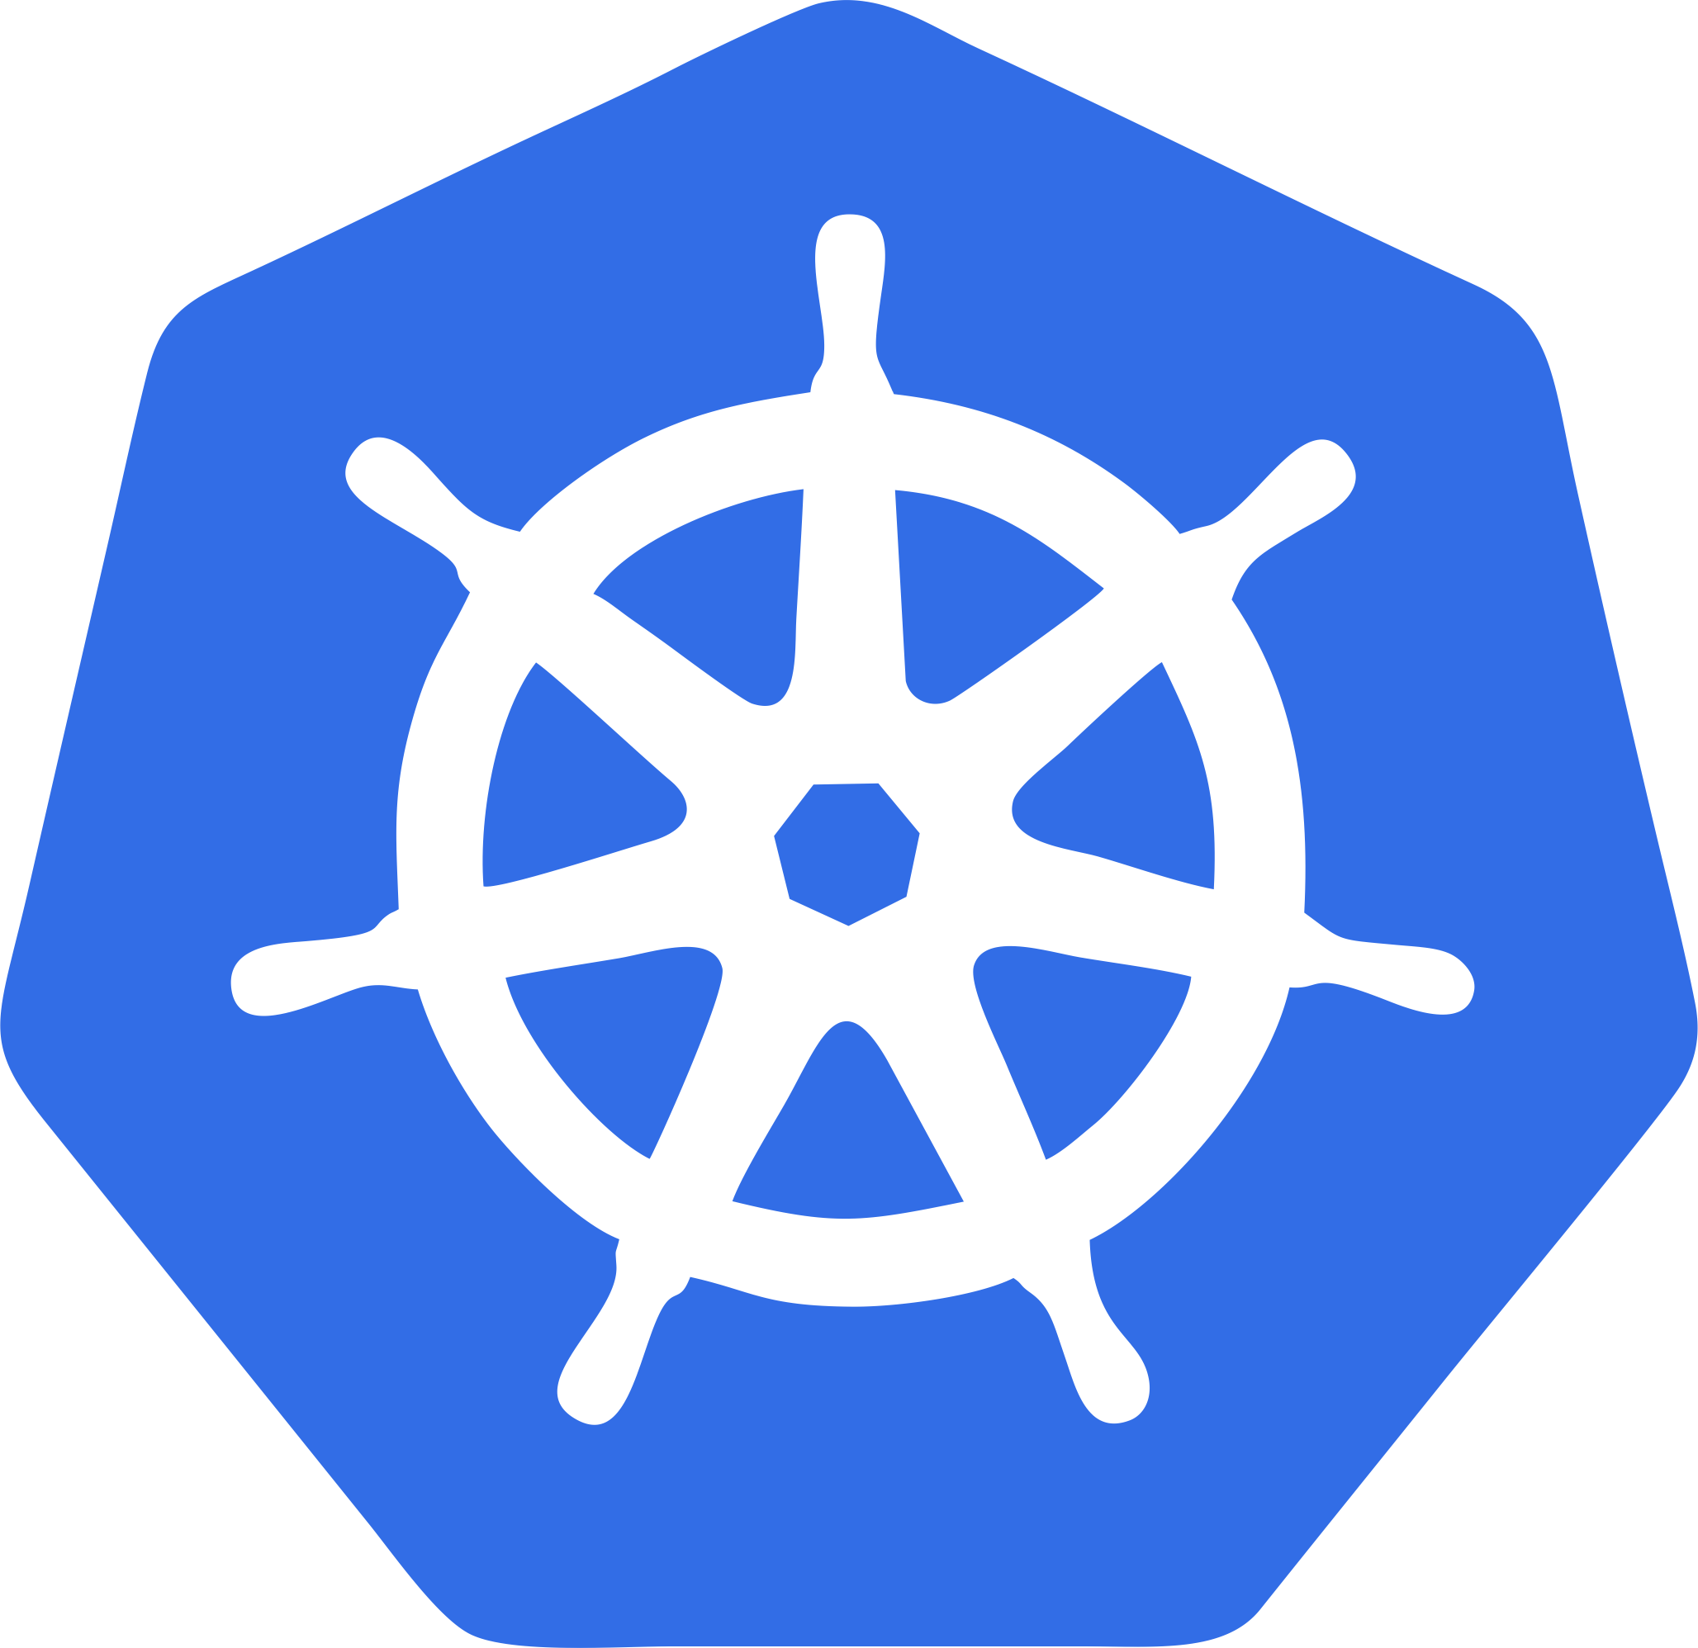
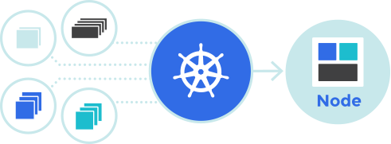
Kubernetes
O Kubernetes (K8s) é um sistema de código aberto para automatizar a implantação, o dimensionamento e o gerenciamento de aplicativos em contêiner.
What Kubernetes and K8s mean
The name Kubernetes originates from Greek, meaning helmsman or pilot, and is the root of governor and cybernetic. K8s is an abbreviation derived by replacing the 8 letters “ubernete” with “8”
Notes:
Fonte: https://kubernetes.io/
Tradução do google, modificar

Slide 14
Kubernetes
O Kubernetes é uma plataforma portátil e extensível de código aberto para gerenciamento de cargas de trabalho e serviços contêinerizados, que facilita tanto a configuração declarativa quanto a automação. Tem um ecossistema grande e de rápido crescimento. Os serviços, suporte e ferramentas do Kubernetes estão amplamente disponíveis.
O Google abriu o projeto Kubernetes em 2014. O Kubernetes baseia-se em uma década e meia de experiência do Google com a execução de cargas de trabalho de produção em grande escala, combinadas com as melhores ideias e práticas da comunidade
Notes:
Fonte: https://kubernetes.io/docs/concepts/overview/what-is-kubernetes/

Slide 15
What Kubernetes is not
O Kubernetes não é um sistema tradicional de PaaS (Platform as a Service) com tudo incluído. Como o Kubernetes opera no nível do contêiner em vez de no nível do hardware, ele fornece alguns recursos geralmente aplicáveis ​​comuns às ofertas de PaaS, como implantação, dimensionamento, balanceamento de carga, registro em log e monitoramento. No entanto, o Kubernetes não é monolítico e essas soluções padrão são opcionais e conectáveis. O Kubernetes fornece os blocos de construção para a construção de plataformas de desenvolvedores, mas preserva a escolha do usuário e a flexibilidade onde é importante.
Notes:
Fonte: https://kubernetes.io/docs/concepts/overview/what-is-kubernetes/

Slide 16
What Kubernetes is not
Não limita os tipos de aplicativos suportados. O Kubernetes visa oferecer suporte a uma variedade extremamente diversificada de cargas de trabalho, incluindo cargas de trabalho sem informações de estado, com informações de estado e processamento de dados. Se um aplicativo puder ser executado em um contêiner, ele deverá funcionar muito bem no Kubernetes.
Não implanta o código-fonte e não cria seu aplicativo. Os fluxos de trabalho de Integração, Entrega e Implantação (CI / CD) contínuos são determinados pelas culturas e preferências da organização, bem como pelos requisitos técnicos.
Notes:
Fonte: https://kubernetes.io/docs/concepts/overview/what-is-kubernetes/

Slide 17
What Kubernetes is not
Não fornece serviços em nível de aplicativo, como middleware (por exemplo, barramentos de mensagens), estruturas de processamento de dados (por exemplo, Spark), bancos de dados (por exemplo, mysql), caches nem sistemas de armazenamento em cluster (por exemplo, Ceph) nos serviços. Esses componentes podem ser executados no Kubernetes e / ou podem ser acessados ​​por aplicativos em execução no Kubernetes por meio de mecanismos portáteis, como o Open Service Broker.
Não dita as soluções de registro, monitoramento ou alerta. Ele fornece algumas integrações como prova de conceito e mecanismos para coletar e exportar métricas.
Não fornece nem exige um idioma / sistema de configuração (por exemplo, jsonnet). Ele fornece uma API declarativa que pode ser alvo de formas arbitrárias de especificações declarativas.
Não fornece nem adota sistemas abrangentes de configuração, manutenção, gerenciamento ou autorrecuperação de máquinas.
Notes:
Fonte: https://kubernetes.io/docs/concepts/overview/what-is-kubernetes/

Slide 18
Kubernetes Features
Service discovery and load balancing
No need to modify your application to use an unfamiliar service discovery mechanism. Kubernetes gives containers their own IP addresses and a single DNS name for a set of containers, and can load-balance across them.
Automatic bin packing
Automatically places containers based on their resource requirements and other constraints, while not sacrificing availability. Mix critical and best-effort workloads in order to drive up utilization and save even more resources.

Slide 19
Kubernetes Features
Storage orchestration
Automatically mount the storage system of your choice, whether from local storage, a public cloud provider such as GCP or AWS, or a network storage system such as NFS, iSCSI, Gluster, Ceph, Cinder, or Flocker.
Self-healing
Restarts containers that fail, replaces and reschedules containers when nodes die, kills containers that don’t respond to your user-defined health check, and doesn’t advertise them to clients until they are ready to serve.

Slide 20
Kubernetes Features
Automated rollouts and rollbacks
Kubernetes progressively rolls out changes to your application or its configuration, while monitoring application health to ensure it doesn’t kill all your instances at the same time. If something goes wrong, Kubernetes will rollback the change for you. Take advantage of a growing ecosystem of deployment solutions.
Secret and configuration management
Deploy and update secrets and application configuration without rebuilding your image and without exposing secrets in your stack configuration.

Slide 21
Kubernetes Features
Batch execution
In addition to services, Kubernetes can manage your batch and CI workloads, replacing containers that fail, if desired.
Horizontal scaling
Scale your application up and down with a simple command, with a UI, or automatically based on CPU usage.

